Slide 1
Artūras Konan Doilis
„Užrašai apie Šerloką Holmsą“

Slide 2

Šiek tiek apie knygą
Anglų rašytojas A. Konan Doilis išgarsėjo detektyviniais apsakymais apie Šerloką Holmsą. Seklys pasidarė toks populiarus, kad autorių ėmė slėgti skaitytojų reikalavimai tęsti jo nuotykius. Autorius bandė nutraukti
„šerlokianą“ – buvo net nužudęs savo personažą. Tačiau, detektyvų mėgėjams nerimstant, jis buvo priverstas ne tik prikelti gudrųjį seklį iš mirusiųjų, bet ir parašyti apie jį garsiausią romaną („Baskervilių šuo“).

Slide 3
Šiek tiek apie veikėjus
Yra 2 pagrindiniai knygos veikėjai:
Šerlokas Holmsas – labai nuoseklus, atsakingas ir aštraus proto žmogus. Išspręndė daugybę bylų, kurios išgelbėjo šimtus nekaltų žmonių nuo bausmės.
Daktaras Votsonas – Holmso kaimynas ir ištikimas jo padėjėjas spręndžiant bylas. Taip pat jis yra protingas, atsakingas, kruopštus ir nuoširdus žmogus.

Slide 4
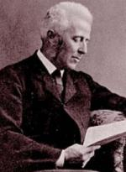
Šerloko Holmso prototipas
Šerloko Holmso prototipas, suteikęs įžymiajam sekliui savo išvaizdą ir būdo bruožus - Edinburgo universiteto profesorius Džozefas Belas. Artūras Konan Doilis, prieš tapdamas rašytoju, tame pačiame universitete studijavo mediciną ir buvo vienas iš jo mokinių. Neretai profesorius, tik žvilgtelėjęs į pacientą, galėdavo apie šį daug ką papasakoti.

Slide 5
Knyga susideda iš atskirų istorijų:
Baskervilių šuo
Skandalas Čekijoje
Kilmingasis viengungis
Mėlynasis karbunkulas
Marga juosta
Masgreivų giminės apeiga
Penkios apelsino sėklos
Šokantys žmogeliukai
Juodasis Piteris
Paskutinė Holmso byla
Atsitikimas tuščiame name

Slide 6
Baskervilių šuo
Šerloko Holmso pagalbos prašo daktaras Mortimeras. Jis nori, kad seklys išaiškintų keistus nutikimus Baskervilių dvare. Pagal legendą, buvusį dvarininką Hugą Baskervilį buvo užpuolęs šuo, kuris jį ir nužudė. Viskas jau buvo užmiršta, bet prieš kiek laiko tokiu pat mįslingu būdu žuvo Čarlzas Baskervilis. Dabar į dvarą turi įsikelti naujas šeimininkas Henris Baskervilis, bet daktaras nenori, kad įpėdinį ištiktų toks pat likimas. Holmsas sutinka imtis bylos ir atskleisti, kad tokio šuns nėra – yra tik žmogžudys, kuris ir nužudė Baskervilį

Slide 7
Kilmingasis viengungis
Šį kartą nelaimė ištiko lordą Sent-Saimoną. Paslaptingomis aplinkybėmis po jo vestuvių dingo jaunoji. Mergina su kitais atsisėdusi už stalo staiga pasiskundė, kad nekaip jaučiasi ir nuėjo priguti į savo kambarį. Svečiams sunerimus, kodėl ji taip ilgai negrįžta, kambarinė pasakė, kad jaunoji tik trumpam užbėgo į kambarį pasiimti palto ir išėjo.

Slide 8
Marga juosta
Ankstų rytą į Šerloko Holmso namus pasibeldė jauna moteris Helena Stouner. Ji sekliui pasiūlė labai įdomią bylą. Moteris gyvena su patėviu. Prieš dvejus metus žuvo jos sesuo. Vos susižadėjusi ji pradėjo girdėti keistą švilpimą ir praėjus kelioms dienoms, kliedėdama apie margą juostą, mirė. Viskas jau buvo stoję į savo vėžes, bet susižadėjo Helena ir istorija pradėjo kartotis.

Slide 9
Penkios apelsino sėklos
Šį kartą pagalbos prireikė Džonui Oupenšo. Prieš keletą metų jo dėdė gavo laišką su trimis „K“ raidėmis ir penkiomis sudžiuvusiomis apelsino sėklomis. Jis mirė. Po kiek laiko taip nutiko ir Džono tėvui. Jis taip pat mirė. Praėjo keli metai ir Džonas galvojo, kad viskas baigta, bet ir pats gavo tokį pat laišką, kuris privertė jį pasijusti nesaugiai ir kreiptis pagalbos, kurią suteikti galėjo tik Šerlokas Holmsas.

Slide 10
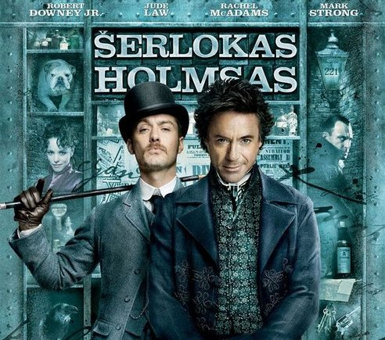
Knygos ekranizacija
Šerlokas Holmsas yra populiariausias literatūrinis personažas kine. Gineso rekordų knygoje užfiksuota,
kad jau pastatyta 211 filmų apie didįjį seklį, o jo vaidmenis kūrė 75 aktoriai.
Geriausiai žinomi yra du Guy Ritchie filmai. Juose pagrindinius vaidmenis atlieka Robert Downey (Šerlokas Holmsas) ir Jude Law (Daktaras Votsonas).

Slide 11
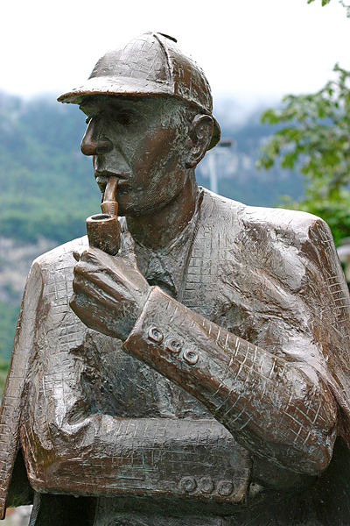
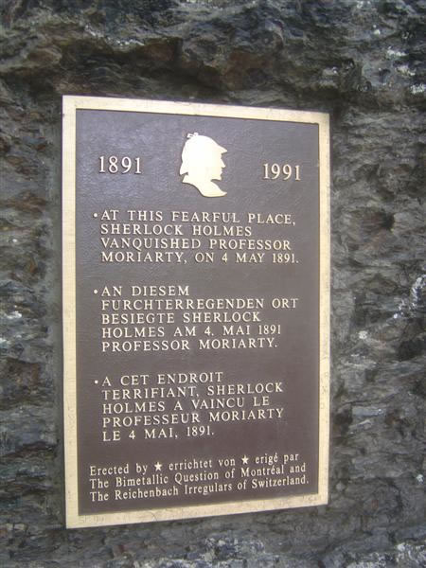
Šerloko Holmso įamžinimas
Šerloko Holmso statula Šveicarijoje
Šerloko Holmso memorialinė lenta prie Raichenbacho krioklio

Slide 12
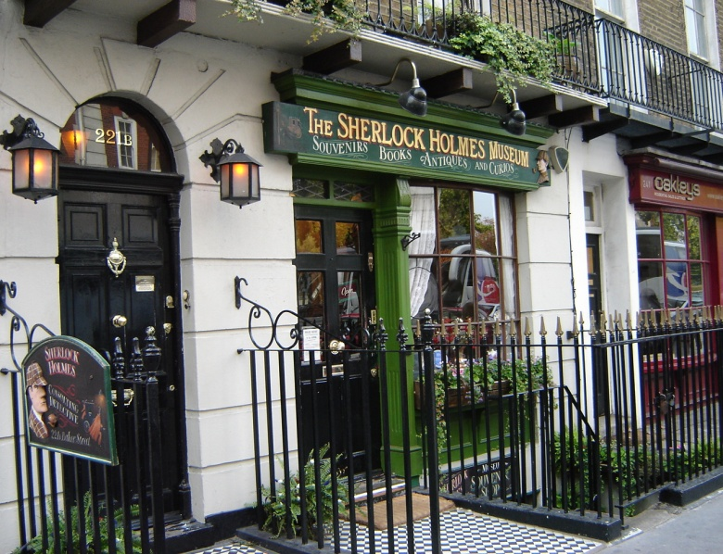
Įdomu...
Londone iš tikrųjų yra Baker Street (Beiker-Stritas), bet tais laikais nebuvo 221B namo, kuriame gyveno Šerlokas. Dabar toje gatvėje yra daugiau namų, tarp jų ir Šerloko Holmso muziejus.
Įdomu tai, kad iki 1900 m. lankytojams buvo sunkoka jį rasti, nes visi muziejo ieškojo 221B name, o jis buvo įsikūręs 239 name. 1900 metais dėl šios priežasties muziejus perkeltas į 221B namą

Slide 13
Ačiū už dėmesį!

